Slide 1
HACIA UNA EDUCACIÓN PRIMARIA DE CALIDAD BASADA EN EL M-LEARNING
Autora: María Isabel Sánchez González
Profesor colaborador: Santiago Mengual Andrés
Máster en Educación y TIC
Universitat Oberta de Catalunya
Trabajo de Fin de Máster Profesionalizador Interno
Especialización cursada: docencia en línea
10 / 06/ 2018
Murcia

Slide 2
introducción
Vivimos en una sociedad altamente mediatizada, por lo que existe la necesidad de desarrollar recursos educativos basados en las TIC y que respondan a las necesidades del alumnado.
El gran desarrollo de los dispositivos móviles ha dado lugar a una nueva tendencia educativa, llamada mobile learning o aprendizaje móvil.
La principal finalidad es investigar sobre la calidad educativa de los procesos de enseñanza – aprendizaje basados en el m– learning en el segundo tramo de Educación Primaria, es decir, 4º, 5º y 6º curso.

Slide 3
Objetivos
OBJETIVOS GENERALES
Investigar y reflexionar sobre el uso de dispositivos móviles en el 2º tramo de Educación Primaria.
Proporcionar una base teórica sobre el m– learning.
OBJETIVOS ESPECÍFICOS
Analizar la calidad educativa de los procesos de enseñanza – aprendizaje basados en el m – learning.
Proporcionar una serie de aplicaciones que nos ayuden a conseguir esta calidad educativa en el 2º tramo de Educación Primaria.

Slide 4
antecedentes
Fernández (2016).
Estudio basado en el programa mSchools sobre el uso didáctico y metodológico de las tabletas digitales en las aulas de Educación Primaria y Secundaria.
Sahagún, Ramírez y Monroy (2016)
Investigación basada en el uso de las tabletas digitales en 4º de Primaria.
Camacho (2017).
Se basa en el proyecto Samsung Smart School . Estudia el impacto del uso de tabletas digitales en el rendimiento académico del alumnado de 5º y 6º de Primaria
Rivero y Suarez (2017).
Estudio sobre la aplicación para dispositivos móviles Mati – Tec en 4º, 5º y 6º de primaria.
Caldeiro, Yot y Castro (2018)
Investigación sobre el uso de dispositivos móviles en Educación Primaria

Slide 5
Marco teórico
“El aprendizaje móvil comporta la utilización de tecnología móvil, sola o en combinación con cualquier otro tipo de tecnología de la información y las comunicaciones (TIC), a fin de facilitar el aprendizaje en cualquier momento y lugar” (UNESCO, 2013 p.6)
Ventajas
Inconvenientes
Mayor alcance e igualdad de oportunidades en la educación.
Facilidad para el aprendizaje personalizado.
Respuesta y evaluación inmediatas.
Aprendizaje en cualquier momento y lugar.
Empleo productivo del tiempo pasado en el aula.
Creación de nuevas comunidades de educandos.
Apoyo al aprendizaje en lugares concretos.
Mejora del aprendizaje continuo.
Vínculo entre la educación formal y no formal.
Mínimos trastornos para el aprendizaje en las zonas de conflicto y desastre.
Apoyo a los educandos con discapacidad.
Mejora de la comunicación y la administración.
Máxima eficacia en función de los costos.
UNESCO (2013)
Coste económico de los dispositivos móviles
Diversidad de sistemas operativos que puede afectar a la compatibilidad de los materiales
Tamaño de la pantalla de los dispositivos
Necesidad de un análisis previo y una planificación detallada del proceso educativo
(Mora, 2013).

Slide 6
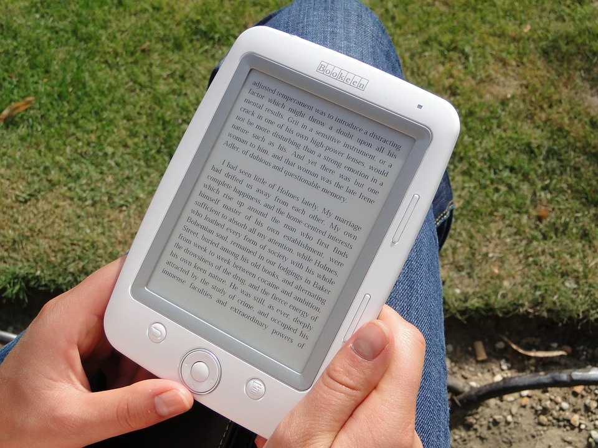
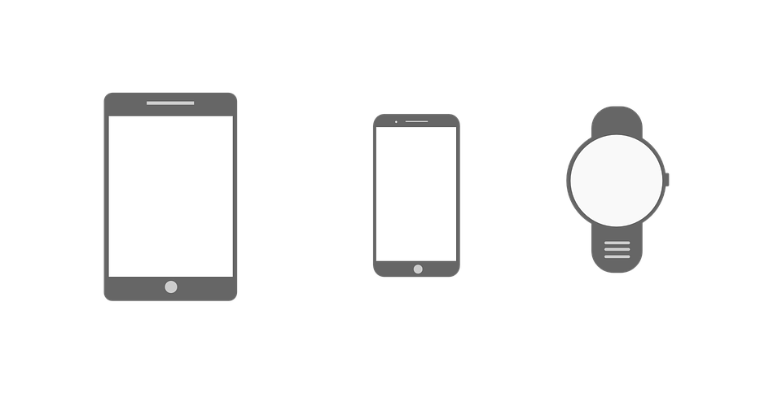
Dispositivos móviles: hacia la tendencia byod
Los dispositivos móviles son empleados para realizar un sinfín de tareas cotidianas.
¿Por qué no usarlos también para favorecer los procesos educativos?
El BYOD apuesta por que los estudiantes lleven a la escuela sus propios dispositivos móviles.
Tabletas digitales
Smartphones
Múltiples beneficios
Potencialidades educativas
Funciones didácticas:
Son fuente de documentación e información
Son laboratorios multimedia
Son herramientas de comunicación
Poseen aplicaciones específicas para el aprendizaje de áreas curriculares
Dispositivo imprescindible en la vida cotidiana
Potencialidades educativas
Inconvenientes o riesgos

Slide 7
M– PLE y aprendizaje cooperativo
Debido al notable desarrollo de las herramientas Web 2.0 surgen los entornos personales de aprendizaje (PLE).
Permiten al estudiante ser el protagonista del proceso de enseñanza – aprendizaje, además de crear, organizar y compartir conocimientos.
PLE + m– learning = M– PLE
Ofrecen una educación continua a la que se puede acceder en cualquier momento y lugar.
Favorecen la interacción entre estudiantes y la construcción conjunta de conocimientos, fomentando el aprendizaje cooperativo, modelo de aprendizaje que permite aprovechar las potencialidades de los dispositivos móviles.
Normas de cooperación.

Slide 8
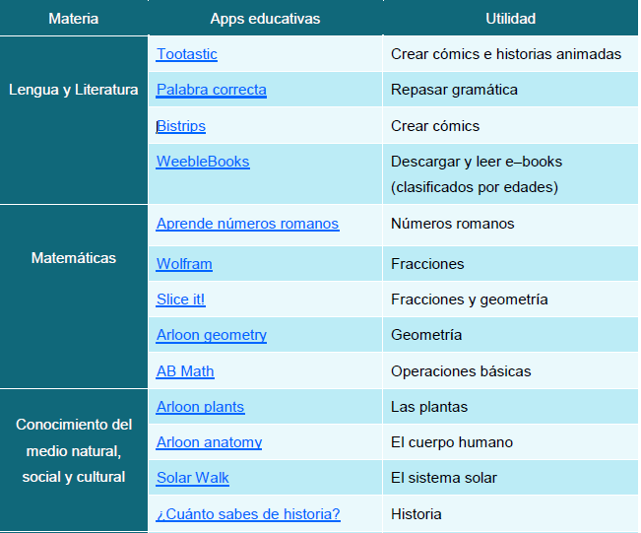
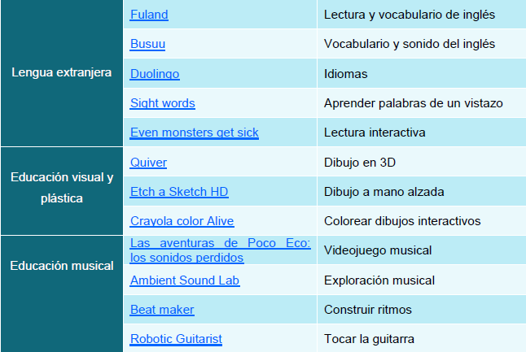
Aplicaciones educativas
Tabla 1. Apps educativas para el segundo tramo de Educación Primaria.
Elaboración propia

Slide 9
Análisis y discusión
Aproximación histórica al m– learning
Evolución de las tecnologías en el ámbito educativo
Diseño de una posible propuesta de intervención destinada al segundo tramo de Educación Primaria y basada en el m– learning

Slide 10
Evolución de la problemática
Educación a distancia (mediados del siglo XX)
Años 60. Skinner – Instrucción basada en programas lineales
Años 80. CBE (Computer Based Education)
Años 90. E – learning
Tecnología educativa empleada
Sistemas de correspondencia.
Radio y televisión.
Informática y documentos electrónicos
Medios tecnológicos a través de redes
Desarrollo de dispositivos móviles e integración en el ámbito educativo
E – learning
Aprovecha las potencialidades de las TIC
Educación flexible y activa
Fomenta la adaptabilidad, accesibilidad o flexibilidad
M – learning
Diferencias conceptuales
Basado en los dispositivos móviles
Avance en los procesos educativos
Aumenta la motivación de los estudiantes

Slide 11
Conceptualización del diseño de una propuesta
Modelo pedagógico. Conectivismo (Siemens, 2004).
Teoría de aprendizaje para la era digital.
Considera al individuo como punto de partida.
El aprendizaje deja de ser individual e interno
Capacidad de gestión cooperativa, ya que permite la edición, organización y recuperación de información
Metodología. Aprendizaje cooperativo.
Aporta grandes beneficios.
Puede aprovechar al máximo las potencialidades de los dispositivos móviles.
Los alumnos son protagonistas de su aprendizaje.
Fomenta la interacción.
Tratamiento de los contenidos.
Durabilidad
Interoperabilidad
Accesibilidad
Reusabilidad
Simplicidad
Segmentación la información
Elementos multimedia
Continuamente actualizados
Servicios web
ISEA (2009); GATE (2013)

Slide 12
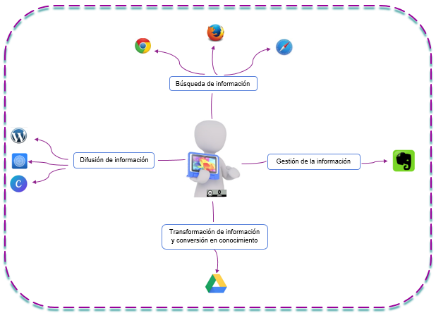
Conceptualización del diseño de una propuesta
Actividades de aprendizaje
Recursos de aprendizaje.
Tabletas digitales. Fomentan la adquisición de aprendizajes significativos, además del aprendizaje cooperativo y la motivación del alumnado.
Aplicaciones educativas
Plataformas de aprendizaje
E – portafolio
Evaluación mediante e – portafolio.
Evaluación formativa o continua mediante la recolección de las diferentes actividades y tareas realizadas por el grupo de trabajo y la reflexión sobre las mismas.
Incorporación de estrategias de evaluación como la autoevaluación y la coevaluación.
Figura 1. Aplicaciones del M-PLE.
Elaboración propia

Slide 13
Principales CONCLUSIONES
Necesidad de fomentar una educación para el alumnado del siglo XXI.
Las experiencias educativas basadas en el m– learning proporcionan grandes beneficios a los estudiantes, quienes permanecen motivados y comprometidos con el trabajo tanto individual, como cooperativamente
El trabajo cooperativo, gracias a espacios como los M– PLE, brinda multitud de oportunidades
Es necesaria una adecuada formación del profesorado.
“Uno de los aspectos importantes para la incorporación de las TIC, no es plantearnos su utilización para hacer mejor las cosas que hacemos usualmente, sino fundamentalmente para plantearnos hacer cosas diferentes” (Cabrero, 2017, p. 54)
Para lograr una educación de calidad para todos se necesita un cambio metodológico y actitudinal.
Se necesita compromiso y responsabilidad por parte de docentes, discentes y sus familias.

Slide 14
LIMITACIONES DEL TRABAJO
Ausencia de investigaciones significativas.
Existen más experiencias en Educación superior que en la Educación básica.
La incorporación del m– learning en las escuelas primarias necesita de un periodo en el que validar su aplicabilidad y los resultados obtenidos.

Slide 15
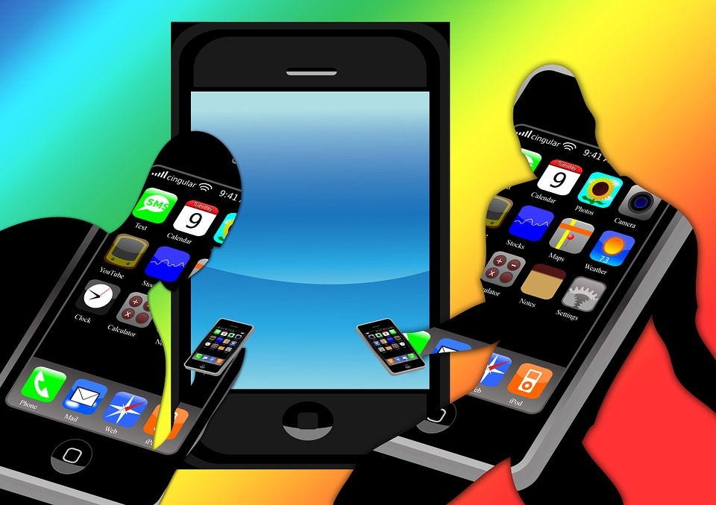
LÍNEAS FUTURAS
Se recomienda realizar investigaciones sobre:
La implementación efectiva del m– learning en las aulas de Educación Primaria, teniendo en cuenta muestras significativas
La formación del profesorado
Etapas educativas inferiores, así como las superiores.
Aplicaciones que resulten útiles y eficaces en dichas etapas educativas.

Slide 16
Referencias bibliográficas
Barberà. E., Gewerc, A. & Rodríguez, J. L. (2009). Portafolios electrónicos y educación superior en España: Situación y tendencias. Revista de Docencia Universitaria (monográfico III).
Barragán, R. & Mimbrero, C. (2010). La evaluación de la formación a través de dispositivos móviles: diseño de software educativo con perspectiva de género. En Congreso Euro-Iberoamericano de Alfabetización Mediática y Culturas Digitales, Sevilla: Universidad de Sevilla.
Brazuelo, F. & Gallego, D. J. (2014). Estado del Mobile Learning en España. Educar em Revista (4), 99 – 128.
Cabrero, J. (2017). La formación en la era digital: ambientes enriquecidos por la tecnología. Gestión de la innovación en educación superior 2 (2), p. 41 – 64.
Caldeiro, M. C., Yot, C. & Castro, A. (2018). Detección de buenas prácticas docentes de uso de dispositivos móviles en primaria a través del análisis documental. Prisma social (20), pp. 58 – 75.
Camacho, M. (2017). Tablets en educación. Hacia un aprendizaje basado en competencias. Madrid: Samsung Electronics Iberia, S.A.U.
Cánovas, G. (2014). Menores de edad y conectividad móvil en España: Tablets y Smartphones. Centro de Seguridad en Internet para los Menores en España: PROTEGELES, dependiente del Safer Internet Programa de la Comisión Europea. Recuperado de:
https://issuu.com/tietarteve/docs/estudio_movil_smartphones_tablets_v
Cantillo, C., Roura, M. & Sánchez, A. (2012). Tendencias actuales en el uso de dispositivos móviles en educación. La Educ@ción digital magazine (147), 1 - 21.
Chaves, A., (2017). La educación a distancia como respuesta a las necesidades educativas del siglo XXI. Revista Academia y Virtualidad, 10 (1), 23 – 41. DOI: https://dx.doi.org/10.18359/ravi.2241
Fernández, L. (2016). El uso didáctico y metodológico de las tabletas digitales en aulas de educación primaria y secundaria de Cataluña. Pixel-Bit. Revista de Medios y Educación (48), 9 – 25. DOI: http://dx.doi.org/10.12795/pixelbit.2016.i48.01
Gabinete de Tele – Educación (2013). Guía para la implantación del Mobile Learning. Vicerrectorado de planificación académica y doctorado. Universidad Politécnica de Madrid. Recuperado de:
http://serviciosgate.upm.es/docs/asesoramiento/guia_implementacion_movil.pdf
Gómez, P. & Monge, C. (2013). Potencialidades del teléfono móvil como recurso innovador en el aula: una revisión teórica. Didáctica, Innovación y Multimedia (26), 1 – 16.
Herrera, S. & Fennema, M. (2011). Tecnologías móviles aplicadas a la educación superior. En AAVV, Actas del XVII Congreso Argentino de Ciencias de la Computación (pp. 620-630).
ISEA S.Coop. (2009). Mobile learning,análisis prospectivo de las potencialidades asociadas al Mobile Learning. Recuperado de:
http://www.iseamcc.net/eISEA/Vigilancia_tecnologica/informe_4.pdf
Madrid, D., Mayorga, M. J. & Núñez, F. (2013). Aplicación del m-learning en el aula de primaria: Experiencia práctica y propuesta de formación para docentes. EDUTEC, Revista Electrónica de Tecnología Educativa, (45), 1 – 12.
Mora, F. (2013). El mobile learning y algunos de sus beneficios. Revista Calidad en la Educación Superior, 4 (1), 47 – 67.
Moreno, N. M., Leiva, J. J., & Matas, A. (2016). Mobile learning, Gamificación y Realidad Aumentada para la enseñanza-aprendizaje de idiomas. International Journal of Educational Research and Innovation (IJERI), 6, 16-34
Rivera, P., Alonso, C. & Sancho, J. (2017). Desde la educación a distancia al e –learning: emergencia, evolución y consolidación. Educación y Tecnología, 1(10), 1 – 13.
Rivero, C. & Suarez, C. (2017). Mobile learning y el aprendizaje de las Matemáticas: El caso del Proyecto Mati–Tec en el Perú. Tendencias pedagógicas (30), 37–52.
Ruiz, F. J. (2017). TIC en Educación Primaria: una propuesta formativa en la asignatura didáctica de la medida basada en el uso de la tecnología. Tendencias pedagógicas, (30), 53 – 70.
Sabater, L. (2016). Entorno personal de aprendizaje móvil (M-PLE). 3C TIC: Cuadernos de desarrollo aplicados a las TIC, 5(4), 19-37. DOI:
http://dx.doi.org/10.17993/3ctic.2016.54.19-37
Sahagún, C., Ramírez, S. & Monroy, F. J. (2016). Integración de tabletas digitales como herramienta mediadora en procesos de aprendizaje. Apertura, 8(2), 70 – 83. DOI: http://dx.doi.org/10.18381/Ap.v8n2.880
Sánchez, J. M. & Toledo, P. (2017). Tecnologías convergentes para la enseñanza: Realidad Aumentada, BYOD, Flipped Classroom. Revista de Educación a Distancia 8 (55). DOI: http://dx.doi.org/10.6018/red/55/8
Sánchez, J. C., Olmos, S., García, F. J. & Torrecilla, E. M. (2016). Las tabletas digitales en educación formal: Características principales y posibilidades pedagógicas. Universidad de Salamanca. Recuperado de:
https://gredos.usal.es/jspui/bitstream/10366/129740/1/Tabletas.pdf
Siemens, G. (2004). Conectivismo: Una teoría de aprendizaje para la era digital. Trad. D. Leal (2007). [En línea]. En: http://www.fce.ues.edu.sv/uploads/pdf/siemens-2004-conectivismo.pdf
Sobrino, A. (2011). Las Tecnologías de la Información y de la Comunicación (TIC) y los nuevos contextos de aprendizaje. Revista semestral del departamento de educación Facultad de Filosofía y Letras, 20, (NÚMERO MONOGRÁFICO), 117-140.
Suarez, R., Crescenzi, L. & Grané, M. (2013). Análisis del entorno colaborativo creado para una experiencia de mobile learning. Teoría de la Educación. Educación y Cultura en la Sociedad de la Información, 14 (1), 101 – 122.
UNESCO (2013). Directrices para las políticas de aprendizaje móvil: París, Francia.
UNESCO (2015). La educación para todos, 2000 – 2015: logros y desafíos. Informe de Seguimiento de la EPT en el Mundo: París, Francia.
Vilamajor & Esteve (2016). Dispositivos móviles y aprendizaje cooperativo: diseño de una intervención con dispositivos móviles en un entorno de aprendizaje cooperativo en la etapa de educación primaria. EDUTEC (58), 50 – 64.

Slide 17
MUCHAS GRACIAS POR SU ATENCIÓN
María Isabel Sánchez González

